Slide 1

PHÒNG GĐĐT ĐẠI LỘC
TRƯỜNG TH TRƯƠNG HOÀNH
GIÁO ÁN MĨ THUẬT LỚP 2
Năm học: 2023 - 2024
GV: Nguyễn Trần Như Nguyện

Slide 2

Thứ ngày tháng năm
Mĩ thuật
Chủ đề 7: Gương mặt thân quen
(3 tiết)

Slide 3
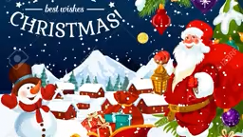
* Khởi động

Slide 4
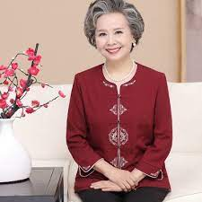
*Hoạt động 1: Tìm hiểu

Slide 5
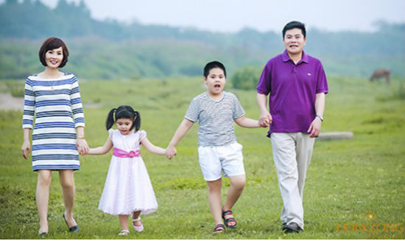

Slide 6
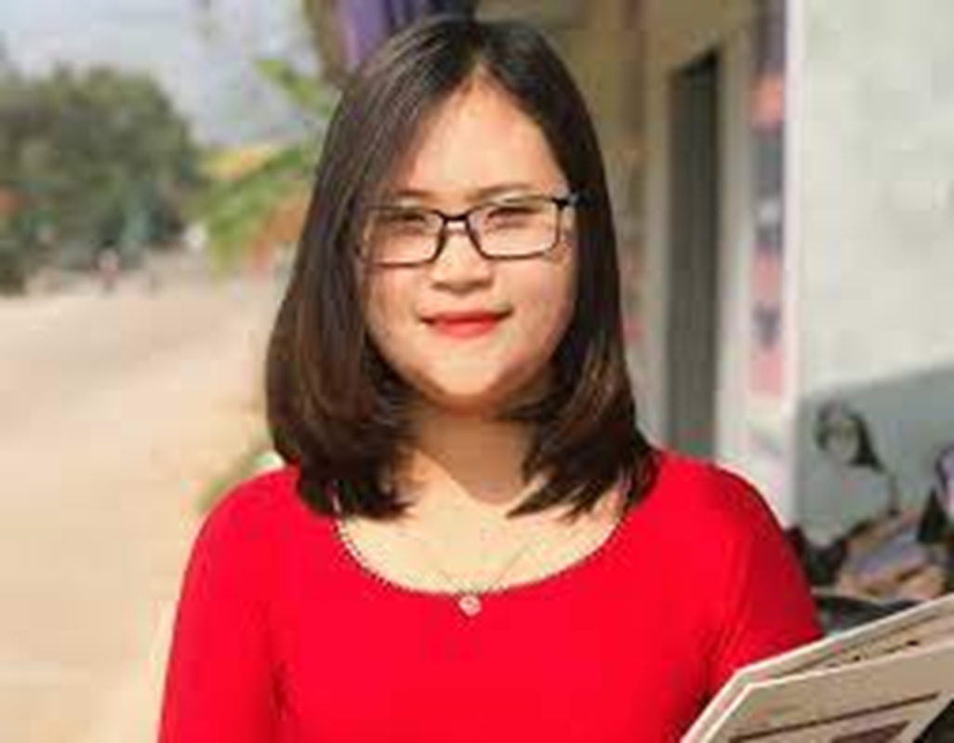

Slide 7
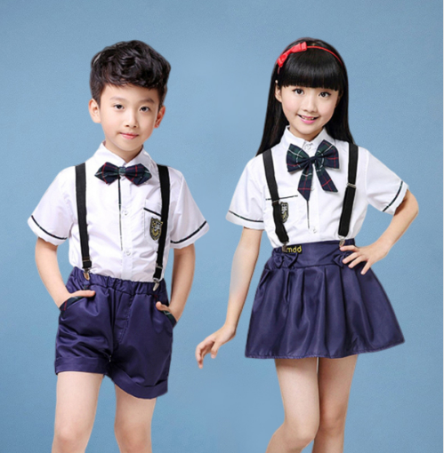

Slide 8
* Câu hỏi tìm hiểu:
- Trên khuôn mặt có những bộ phận nào?
- Khi vẽ chân dung của nam và nữ, già và trẻ giống hay khác nhau?
- Em thích vẽ chân dung của ai, em hay nêu đặc điểm chân dung em sẽ vẽ ?

Slide 9
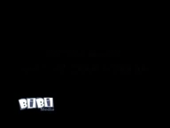
*Hoạt động 2: Cách thực hiện

Slide 10
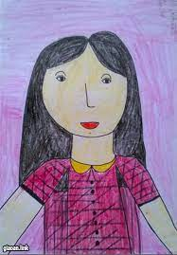
*Bài vẽ chân dung của học sinh

Slide 11
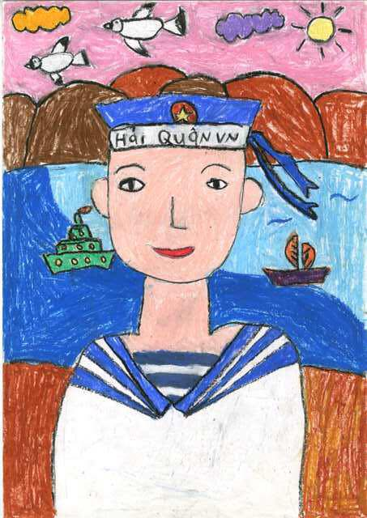

Slide 12
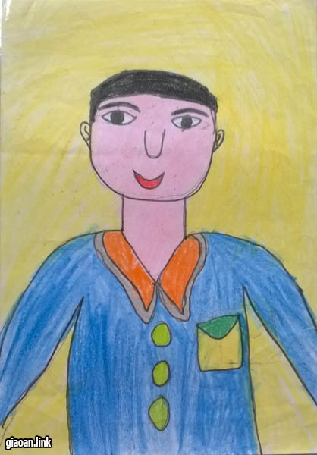

Slide 13
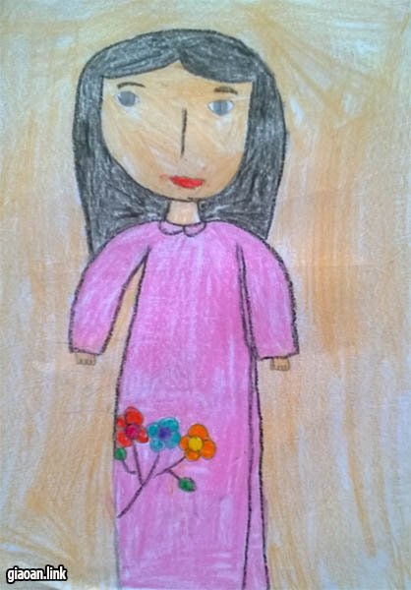

Slide 14
*Hoạt động 3: Thực hành
Mỗi học sinh sẽ thể hiện một bức tranh chân dung về một người thân mà mình yêu thích. Sau đó vẽ vẽ màu.

Slide 15
Chúc các em hoàn thành bài tốt
Hẹn gặp lại các em ở chủ đề sau

